Slide 1
Suomen kuvataiteen kultakausi

Slide 2
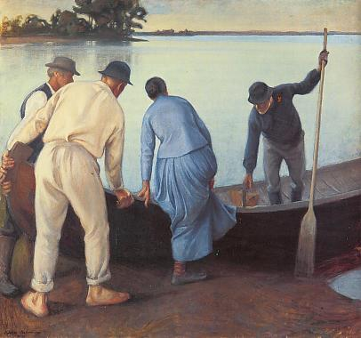
1880-1910
Vuosien 1880–1910 välistä aikaa kutsutaan Suomen kuvataiteen Kultakaudeksi.
Tuona aikana syntyi perusta suomalaiselle taiteelle – sille luotiin oma, kansallinen ilme.

Slide 3
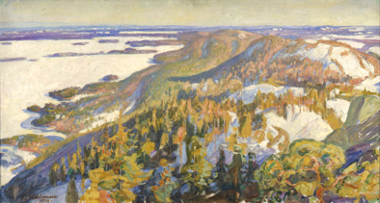
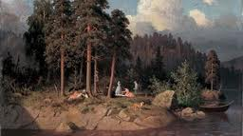
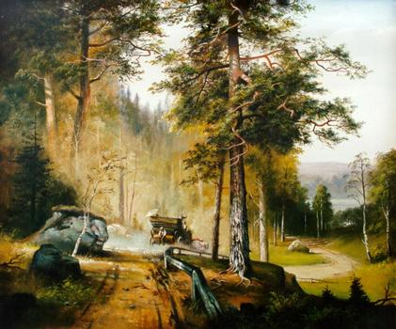
Taiteilijat alkoivat kuvata teoksissaan kotimaataan, sen ihmisiä, luontoa ja historiaa;
He opettivat suomalaiset huomaamaan oman maansa kauneuden ja erikoislaatuisuuden.

Slide 4
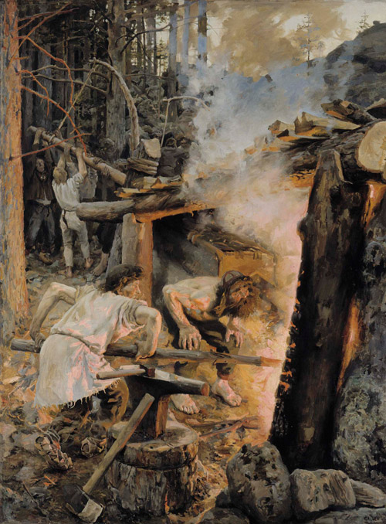
Kultakauden taide kertoi tarinoita Suomesta, sen historiasta ja nykypäivästä, myös muulle maailmalle.
Taiteella osoitettiin, että Suomi oli kansakunta muiden joukossa ja sillä pohjustettiin tietä Suomen itsenäisyyteen.

Slide 5
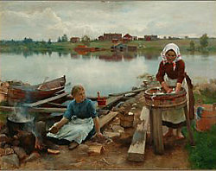
1880-luku: realismi
Aiheiksi kelpaavat nyt myös yhteiskunnan vähäosaiset, maaseudun väki, villit korpimaisemat.
Tyyli oli kaunistelematon.
Maalattiin paljon ulkona.
Innostus tähän opittiin Pariisissa.

Slide 6
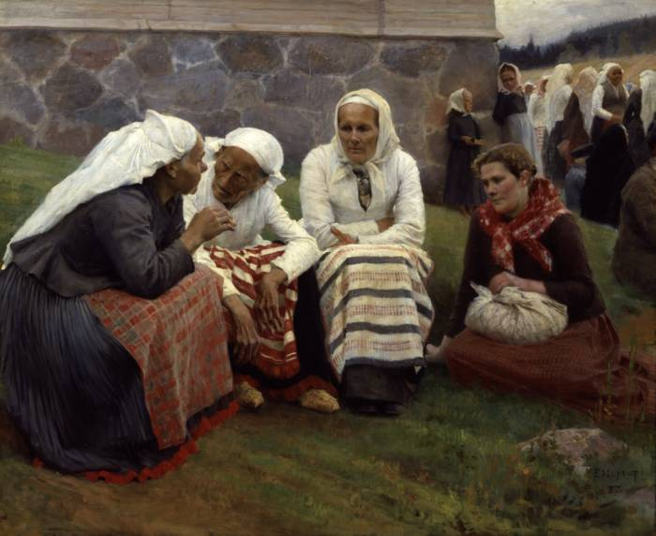
Nuoret realistit kuohuttavat taide-elämää monien mielestä "rumilla", todellisuutta liian tarkasti kuvaavilla teoksillaan. "

Slide 7
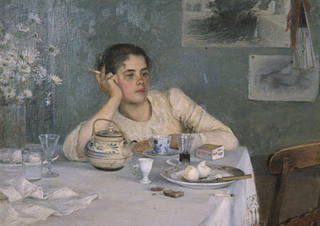
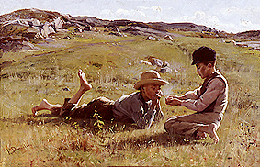
Esimerkkinä tästä Elin Danielsonin tupakoiva nainen.
Jos Danielsonin maalaamat tupakoivat naiset herättivät ärtymystä, niin pienille pojille kyseinen huvi naureskellen suotiin, myös kuvissa esitettäväksi.

Slide 8
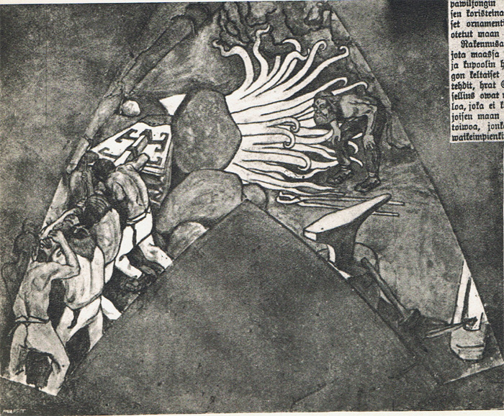
Suomalaiset taiteilijat osallistuvat Pariisin maailmannäyttelyyn.
Tapahtumaa leimaa kiista nuorten realistien ja vanhemman sukupolven taiteilijoiden välillä.
Nuoret taiteilijat saavat näyttelyssä kansainvälistä tunnustusta (Akseli Gallen-Kallela, Eero Järnefelt ja Helene Schjerfbeck)

Slide 9
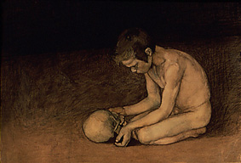
1890-luku: symbolisimi
vastareaktio realismille ja sen objektiivisuudelle.
symbolismi korosti taiteilijan henkilökohtaisia kokemuksia ja sisäisen, henkisen maailman tapahtumia: unia, mielikuvitusta, fantasioita.
Tunteita kuvattiin vertauskuvien, symbolien avulla.
Myös väri saattoi olla jonkun tunteen symboli.
Symbolistit suosivat teoksissaan yksinkertaistettua muotoa, yhtenäisiä värikenttiä ja voimakkaan ääriviivan käyttöä.
Magnus Enckell – Poika ja pääkallo

Slide 10
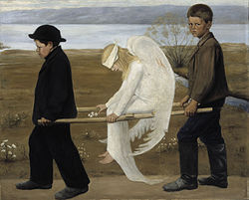
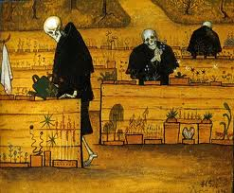

Slide 11
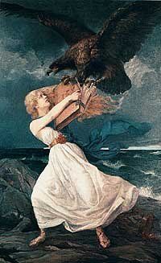
Kansallisromantiikka
Suomessa symbolismi muuntuu nopeasti kansallisromantiikaksi
kansallista omaperäisyyttä korostava taide.
Venäjän sortotoimenpiteiden kiihtyessä Suomen kansan oikeuksia halutaan puolustaa myös taiteen avulla.

Slide 12
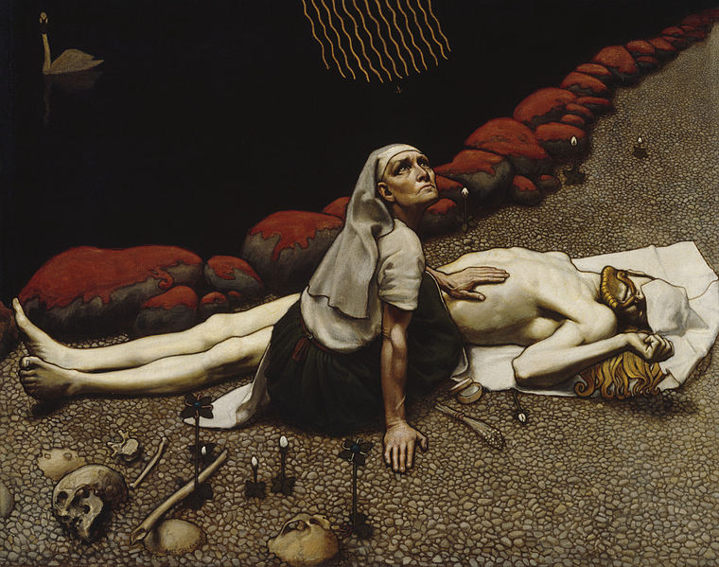
Kalevala-taide voimisti kansallista itsetuntoa ja kertoi ulkomaailmalle Suomen erikoispiirteistä ja historiasta.

Slide 13
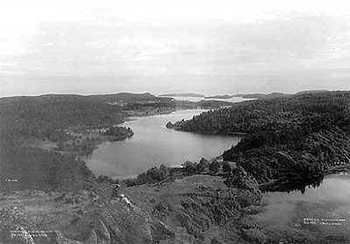
Karelianismi
1890-luku on myös karelianismiksi kutsutun liikkeen kulta-aikaa.
Monet taiteilijat, kirjailijat, muusikot ja valokuvaajat suuntaavat matkansa Itä-Suomeen ja Karjalaan etsiessään alkuperäistä suomalaista kansaa ja kulttuuria.
I.K. Inhan valokuva Sortavalasta

Slide 14
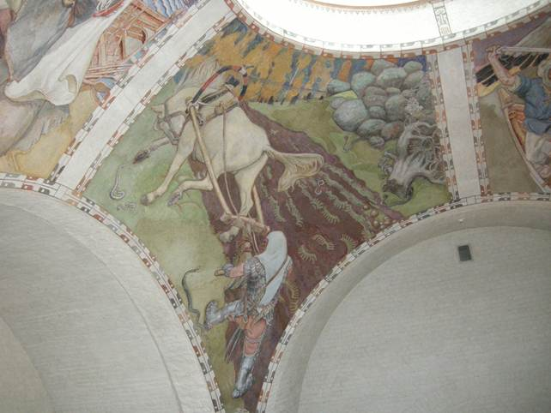
Freskot
Pariisin maailmannäyttelyn jälkimainingeissa suomalaiset taiteilijat maalaavat monumentaalisia kansallisia aiheita.
Heitä työllistävät myös useat julkiset fresko -tilaustyöt.

Slide 15
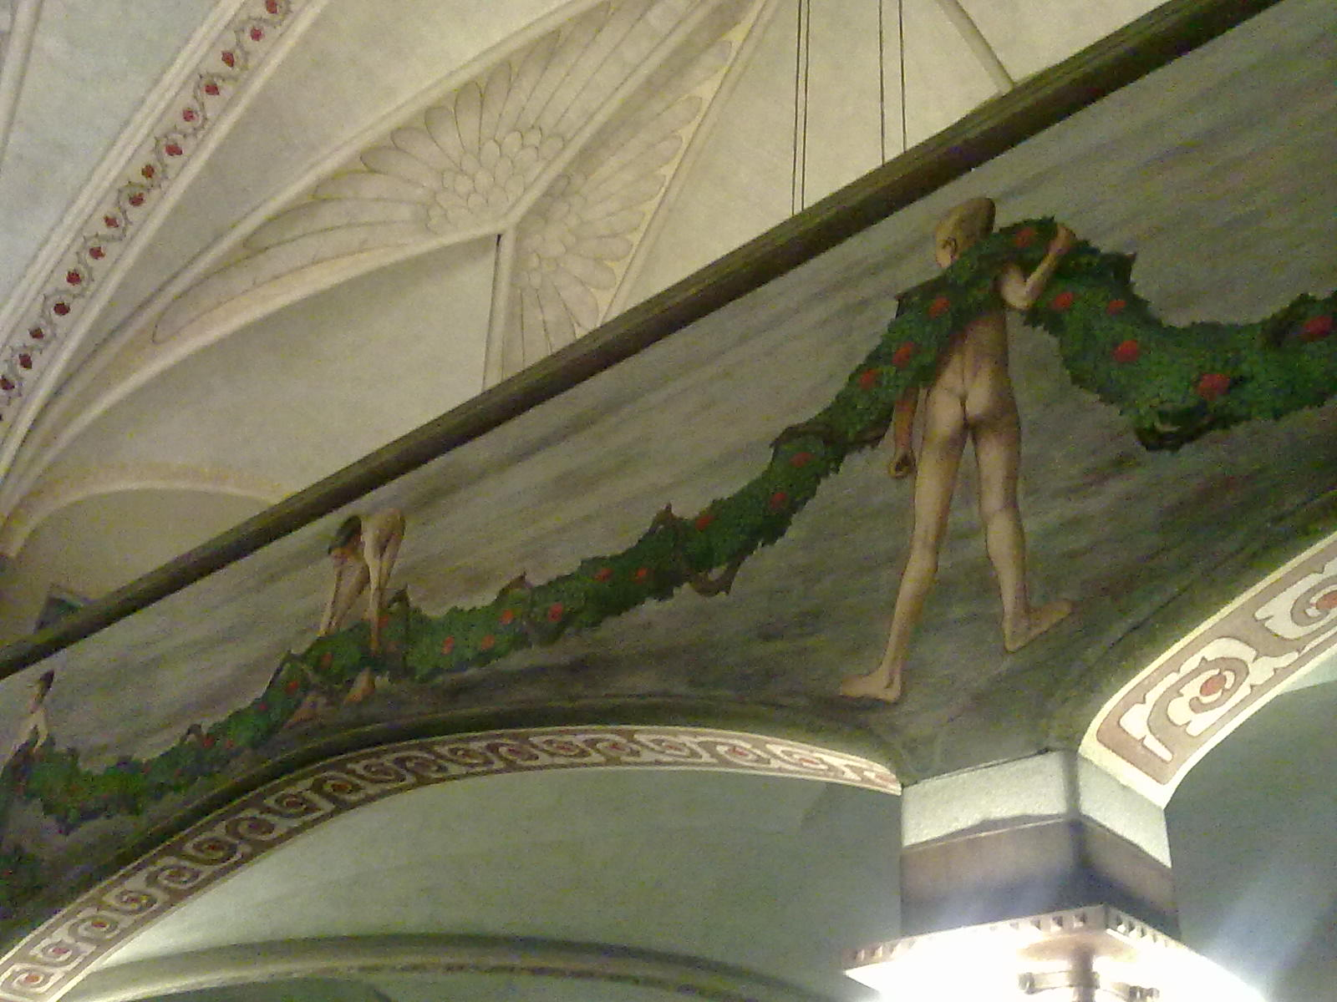
Tampereen tuomiokirkko
Hugo Simberg – Magnus Enckell

Slide 16
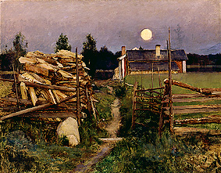
Taide alkaa vapautua vähitellen sortokauden poliittisesta painolastista ja kansallisromantiikalle ominainen raskassävyisyys väistyy.
Uuden vuosisadan alkaessa teoksiin ilmestyy yhä enemmän heleitä, puhtaita värejä ja auringon valoa.

Slide 17
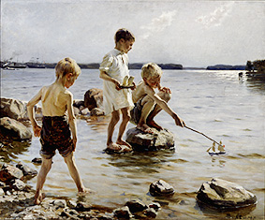
Kultakauden taiteilijoita: Albert Edefelt

Slide 18
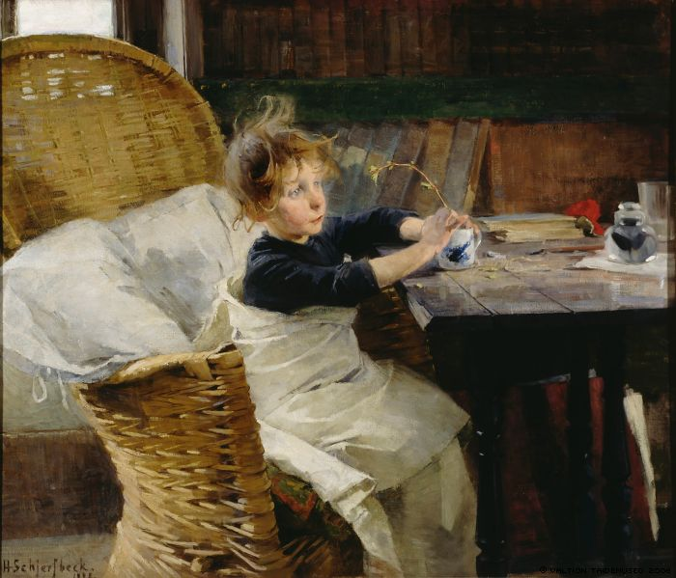
Helene Scherfbeck

Slide 19
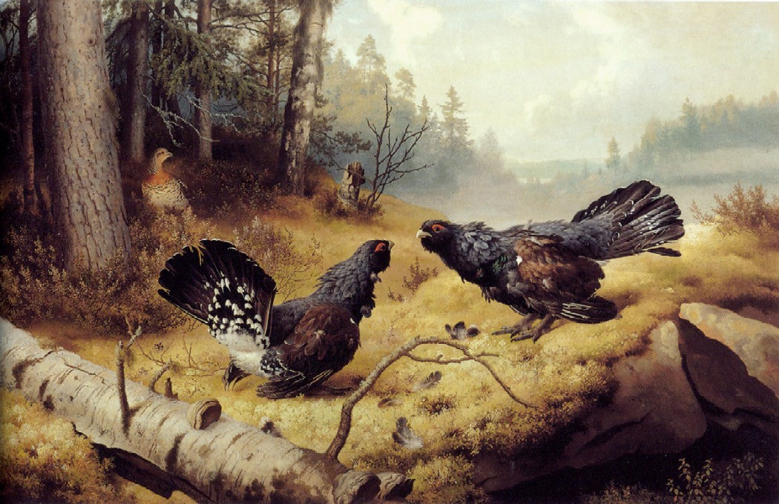
Ferdinand von Wright

Slide 20
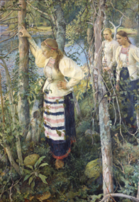
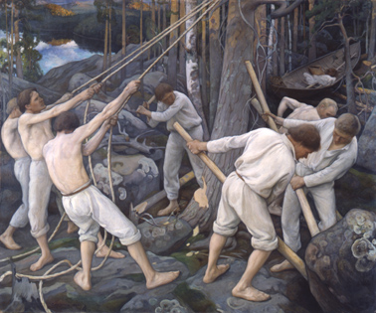
Pekka Halonen

Slide 21
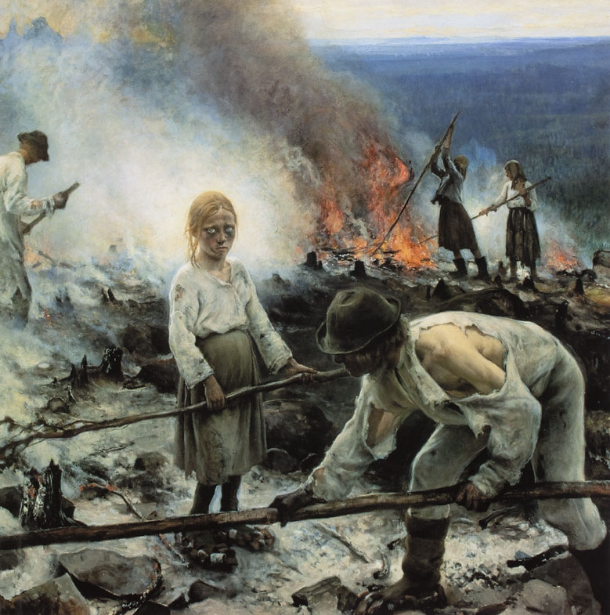
Eero Järnefelt

Slide 22
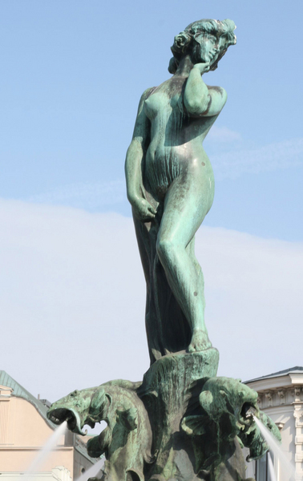
Ville Vallgren

Slide 23
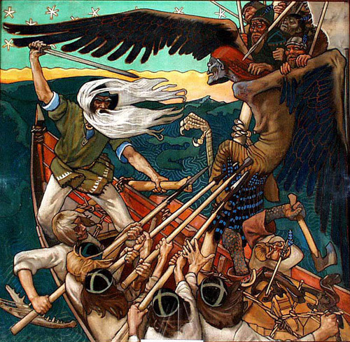
Akseli Gallen-Kallela

Slide 24
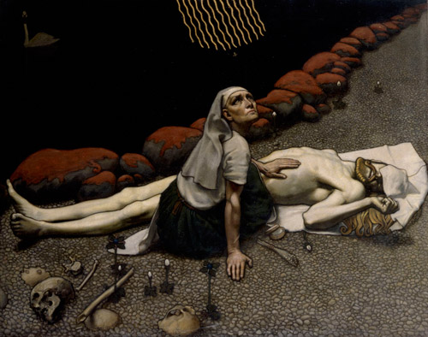

Slide 26
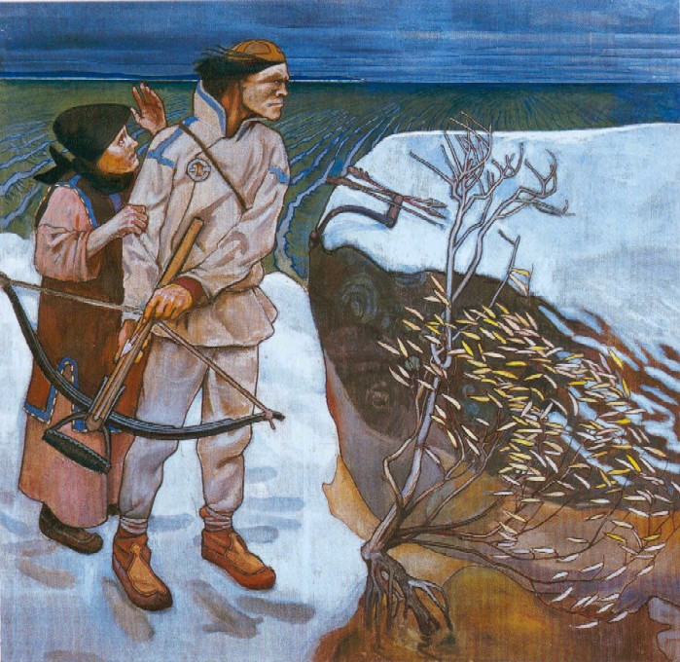

Slide 27
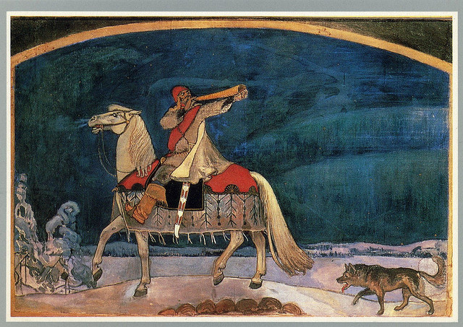

Slide 28
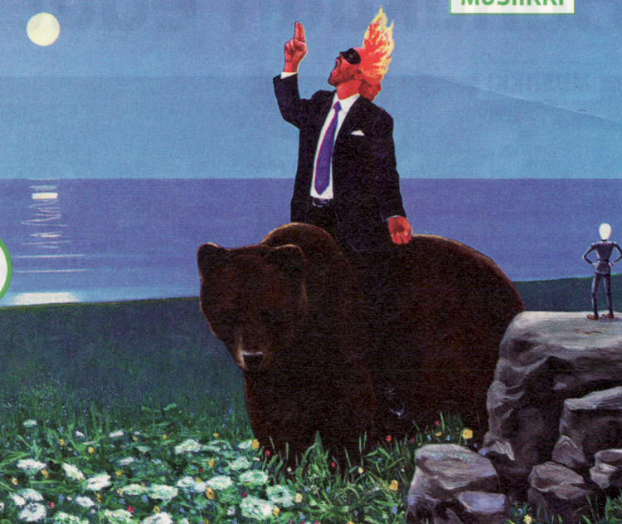

Slide 29
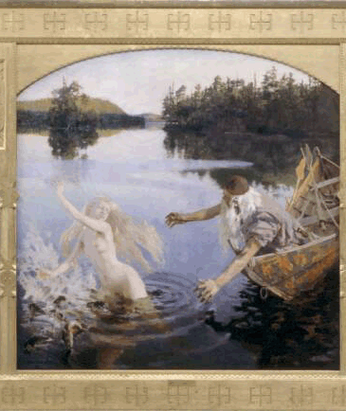
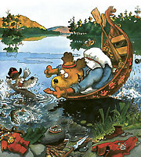

Slide 30
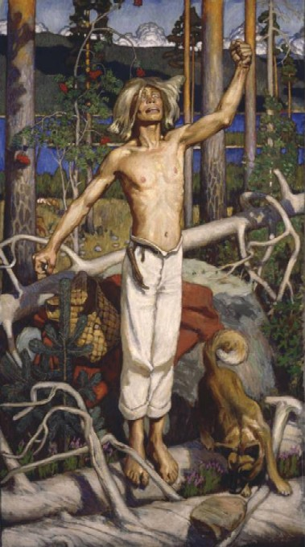
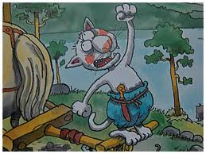
Kullervon kirous

Slide 31
